Slide 1
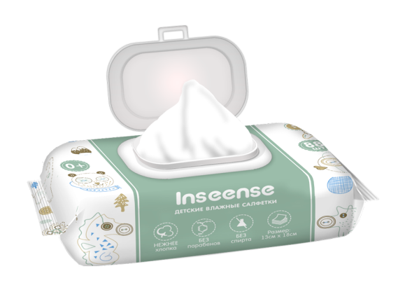
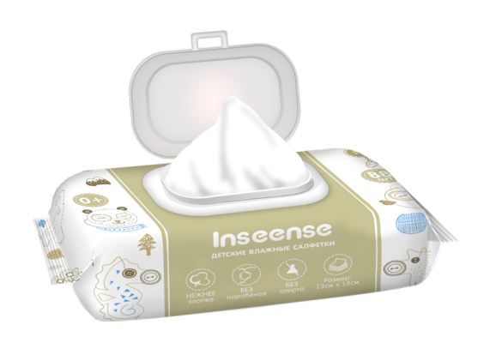
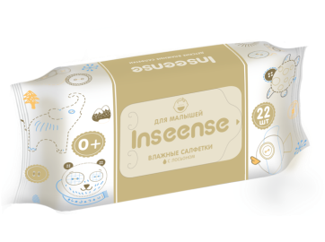
новинка
www.Insinse.ru

Slide 2
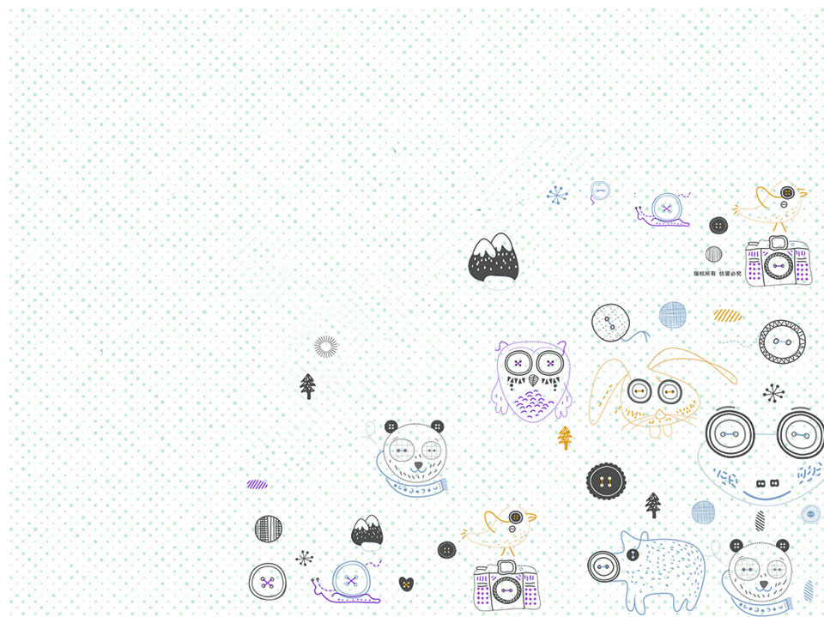
О салфетках INSEENSE
Долгожданное дополнение к линейке уже популярных подгузников и трусиков INSINSE.
Уважаемые партнеры!
ООО «Смарт Беби» представляет Вам новинку на рынке гигиенической продукции – линейку влажных салфеток для детей INSEЕNSE.
Преимущества сотрудничества с нашей компанией по
влажным салфеткам INSEENSE:
Высоколиквидный товар по самой доступной цене на полке
Продукция гарантированного качества, которая однозначно получит высокую популярность среди потребителей
Предоставление выбора клиентам в категории средства гигиены для детей и взрослых, с учетом специфических предпочтений (например, салфетки с лосьоном для новорожденных и салфетки антибактериальные).
Увеличение прибыли за счет получения продукции, предполагающей (по рекомендованной ценовой модели) достойный % наценки для наших партнеров
www.Insinse.ru

Slide 3
О салфетках Inseense
Преимущества влажных салфеток:
Долгожданное дополнение к линейке уже популярных подгузников и трусиков INSINSE.
Влажные салфетки Inseense - это гарантия высокого качества с использованием натуральных растительных экстрактов
Размеры каждой салфетки: 130х180 мм.
Высокая плотность: 45гр/м³ .
Оригинальная текстура на каждой салфетке – нежный контур забавного мишки.
Позиции в ассортименте учитывают разносторонние пожелания: без отдушки с лосьоном, с алоэ вера и антибактериальные. Упаковка – 22 и 88 штук.
Это одни из наилучших качественных характеристик в данной товарной категории!
Ценовая категория.
Рекомендованная розничная наценка (для магазинов) составляет
50-52%, цена на полке не превышает 30 рублей за 22 шт. и 99 рублей за 88 шт пачки - что сделает эту марку салфеток одной из самых недорогих и востребованных на рынке детских товаров.
www.Insinse.ru

Slide 4
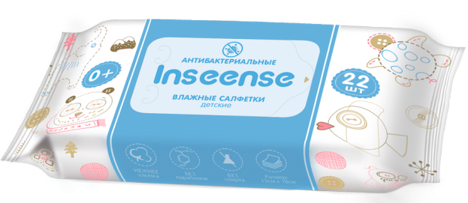
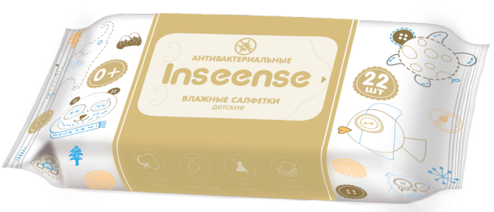
Ассортимент
ООО «Смарт Беби»
предлагает следующие виды
детских влажных салфеток Inseense:
Долгожданное дополнение к линейке уже популярных подгузников и трусиков INSINSE.
Inseense преемствует основную стратегию бренда Insinse – это экономия без потери качества
При производстве используются натуральные и экологически чистые материалы. Экономия достигается за счет производства в РФ
www.Insinse.ru

Slide 5
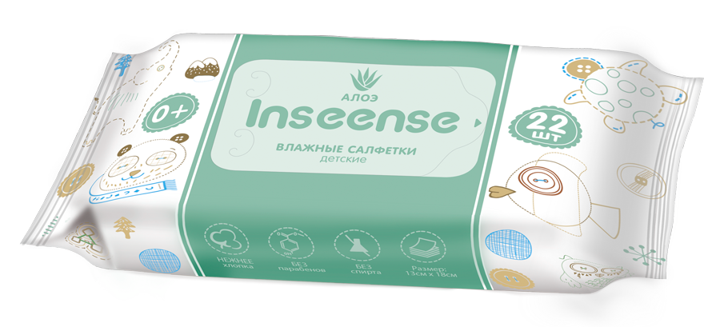
О салфетках Inseense
Салфетки с Алоэ для новорожденных
Долгожданное дополнение к линейке уже популярных подгузников и трусиков INSINSE.
Описание
Детские влажные салфетки разработаны для ухода и нежного очищения кожи детей любого возраста, начиная с рождения, а также для взрослых с чувствительной кожей.
Пропитаны нежным лосьоном с экстрактом алоэ вера, который обладает смягчающим действием,
снимает раздражения и увлажняет кожу. Наличие клапана на эконом упаковках
предотвращает выветривание и позволяет
салфеткам оставаться влажными долгое время. Изготовлены на основе натурального волокна
повышенной плотности. Салфетки не рвутся и не вытягиваются. Имеют оптимальный размер. Удобны для ухода за кожей ребенка на прогулке
и дома. Сами салфеточки имеют
очень нежную текстуру
с тиснением «Мишки»
Салфетки предназначены
для детей с 0 месяцев
и взрослых.
www.Insinse.ru

Slide 6
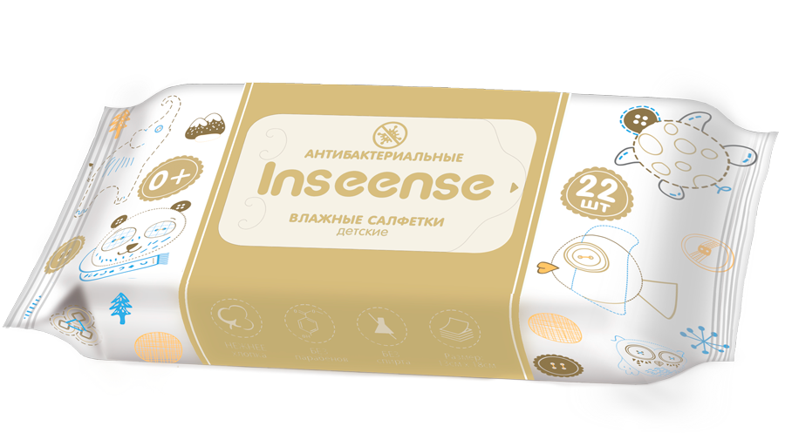
О влажных салфетках Inseense
Салфетки с лосьоном для новорожденных
Долгожданное дополнение к линейке уже популярных подгузников и трусиков INSINSE.
Описание
Салфетки влажные Inseense для малышей с лосьоном гипоаллергенны, не содержат спирта.
Влажные салфетки отвечают всем потребностям малышей и их мам. Они выполнены из специального мягкого и нежного материала.
В экономичной упаковке находится 88 салфеток. Удобны для применения дома, на прогулке, в поездке.
Сами салфеточки имеют очень нежную текстуру с тиснением «Мишки».
Салфетки предназначены
для детей с 0 месяцев
и взрослых.
www.Insinse.ru

Slide 7
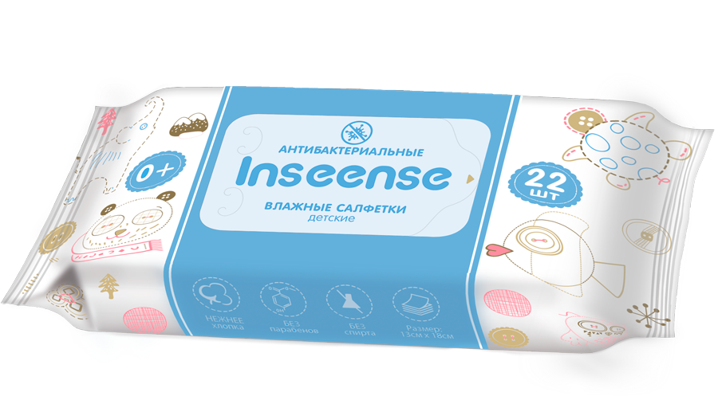
О влажных салфетках Inseense
Салфетки антибактериальные
Долгожданное дополнение к линейке уже популярных подгузников и трусиков INSINSE.
Описание
Салфетки влажные Inseense для малышей с лосьоном гипоаллергенны, не содержат спирта.
Влажные салфетки отвечают всем потребностям малышей и их мам. Они выполнены из специального мягкого и нежного материала.
В экономичной упаковке находится 88 салфеток. Удобны для применения дома, на прогулке, в поездке.
Сами салфеточки имеют очень нежную текстуру с тиснением «Мишки».
Салфетки предназначены
для детей с 0 месяцев
и взрослых.
Эффективность защиты от бактерий 99%
www.Insinse.ru

Slide 8
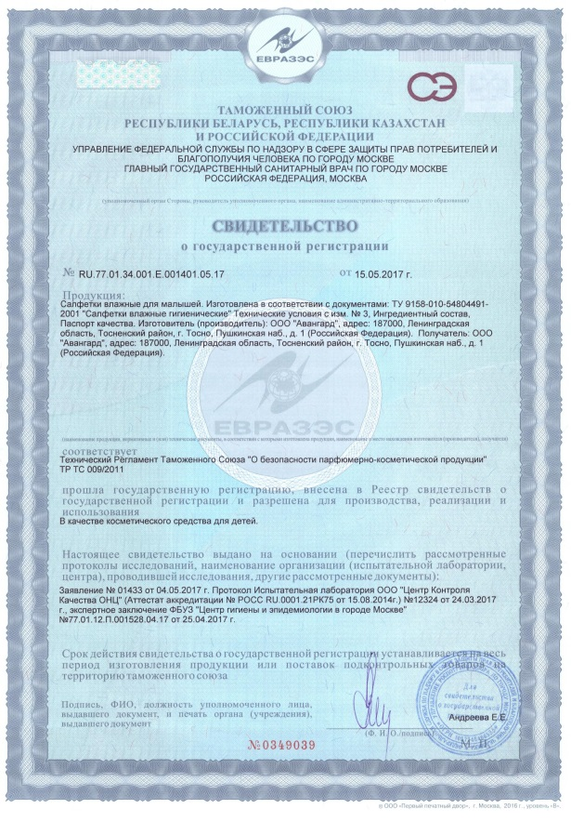
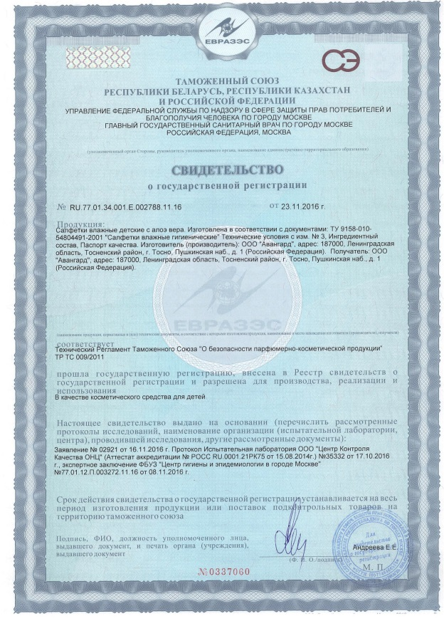
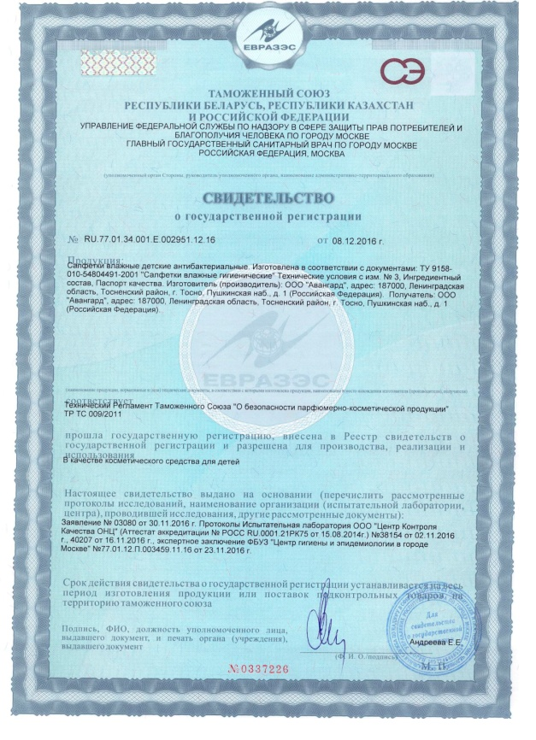
О влажных салфетках Inseense
Документация
Долгожданное дополнение к линейке уже популярных подгузников и трусиков INSINSE.
www.Insinse.ru

Slide 9
Логистическая информация
Долгожданное дополнение к линейке уже популярных подгузников и трусиков INSINSE.
 | артикул | штрихкод | Длина салфетки (м) | Ширина салфетки (м) | Плотность гр/м2 | ТИСНЕНИЕ
Салфетки Inseense влажные для детей 22шт с лосьоном Ins0122 (30) | Ins0122 | 4650099650141 | 0,13 | 0,18 | 45 | мишки
Салфетки Inseense влажные для детей 22шт с Алоэ Вера Ins0222 (30) | Ins0222 | 4650099650158 | 0,13 | 0,18 | 45 | мишки
Салфетки Inseense влажные для детей 22шт антибактериальные Ins0322 (30) | Ins0322 | 4650099650165 | 0,13 | 0,18 | 45 | мишки
Салфетки Inseense влажные для детей 88шт с лосьоном Ins0488 (16) | Ins0488 | 4650099650189 | 0,13 | 0,18 | 45 | мишки
Салфетки Inseense влажные для детей 88шт Алоэ Вера Ins0588 (16) | Ins0588 | 4650099650172 | 0,13 | 0,18 | 45 | мишки
www.Insinse.ru

Slide 10
Ценовая модель для КЛИЕНТОВ
Долгожданное дополнение к линейке уже популярных подгузников и трусиков INSINSE.
 | ПРАЙС для магазина (руб. с НДС) за пачку | РРЦ (руб. за пачку) | наценка магазина (%) | ЦЕНА полочная ЗА 1 САЛФЕТКУ (руб.)
Салфетки Inseense влажные для детей 22шт с лосьоном Ins0122 (30) | 20,0 | 30 | 50 | 1,36
Салфетки Inseense влажные для детей 22шт с Алоэ Вера Ins0222 (30) | 16,5 | 25 | 52 | 1,14
Салфетки Inseense влажные для детей 22шт антибактериальные Ins0322 (30) | 16,5 | 25 | 52 | 1,14
Салфетки Inseense влажные для детей 88шт с лосьоном Ins0488 (16) | 65,0 | 99 | 52 | 1,13
Салфетки Inseense влажные для детей 88шт Алоэ Вера Ins0588 (16) | 60,0 | 90 | 50 | 1,02
www.Insinse.ru

Slide 11
Нас можно будет встретить в:
www.Insinse.ru

Slide 12
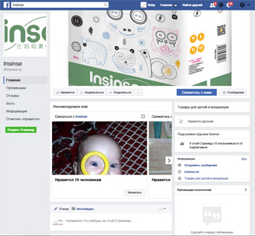
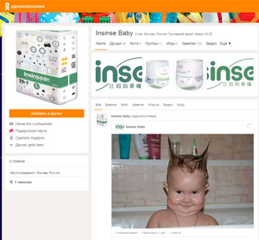
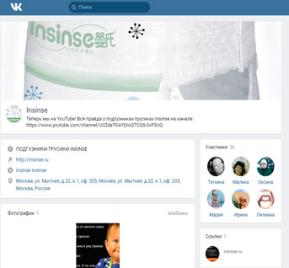
Мы в социальных сетях:
Долгожданное дополнение к линейке уже популярных подгузников и трусиков INSINSE.
Фейсбук
Одноклассники
ВКонтакте
https://www.facebook.com/insinse.ru/
https://ok.ru/insinse.insinse
https://vk.com/insinse
www.Insinse.ru

